Slide 1
ว 30224 เคมี 3 ภาคเรียนที่ 2 ปีการศึกษา 2557
กลุ่มสาระการเรียนรู้วิทยาศาสตร์ โรงเรียนจอมสุรางค์อุปถัมภ์
ประโยชน์ของค่าคงที่สมดุล
ปฏิกิริยาเคมี | ค่าคงที่สมดุลที่ 25°C
4NH₃ + 3O₂ 2N₂ + 6H₂O | 1.0x10²⁸
Cu²⁺ + 4NH₃ [Cu(NH₃)]²⁺ | 2.1x10¹³
2NOCl 2NO + Cl₂ | 4.7x10⁻⁴
ใช้พิจารณาว่าปฏิกิริยาเกิดขึ้นได้มากน้อยเพียงใด
ใช้ทำนายทิศทางของปฏิกิริยา โดยการเปรียบเทียบ K_{c} กับ Q_{c} (Quotient reaction:ผลหารของปฏิกิริยา)
1

Slide 2
ว 30224 เคมี 3 ภาคเรียนที่ 2 ปีการศึกษา 2557
กลุ่มสาระการเรียนรู้วิทยาศาสตร์ โรงเรียนจอมสุรางค์อุปถัมภ์
ความสัมพันธ์ระหว่าง Q_{c} กับ K_{c}
K_{c} คือค่าคงที่สมดุล(equilibrium constant) ที่คำนวณจากนิพจน์ค่าคงที่สมดุล(equilibrium constant expression)
Q_{c} คือค่าที่ได้จากผลคูณความเข้มข้นของผลิตภัณฑ์ยกกำลังด้วยสัมประสิทธิ์แสดงจำนวนโมลของสารในสมการที่ดุลแล้ว หารด้วยผลคูณความเข้มข้นของสารตั้งต้นยกกำลังด้วยสัมประสิทธิ์แสดงจำนวนโมลของสารในสมการที่ดุลแล้ว
2

Slide 3
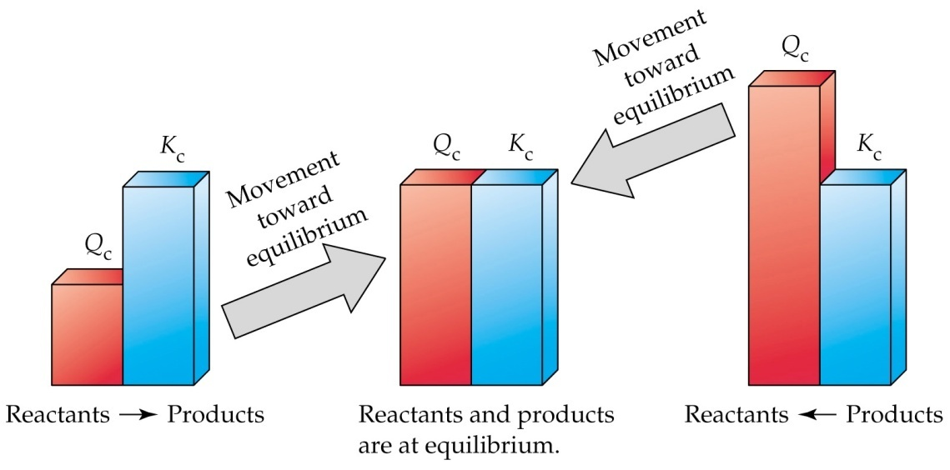
ว 30224 เคมี 3 ภาคเรียนที่ 2 ปีการศึกษา 2557
กลุ่มสาระการเรียนรู้วิทยาศาสตร์ โรงเรียนจอมสุรางค์อุปถัมภ์
ความสัมพันธ์ระหว่าง Q_{c} กับ K_{c}
3

Slide 4
ว 30224 เคมี 3 ภาคเรียนที่ 2 ปีการศึกษา 2557
กลุ่มสาระการเรียนรู้วิทยาศาสตร์ โรงเรียนจอมสุรางค์อุปถัมภ์
การทำนายทิศทางของปฏิกิริยา
ตัวอย่างที่ 1
พิจารณาปฏิกิริยาของไฮโดรเจนและไอโอดีน ดังสมการ
H₂(g) + I₂(g) 2HI(g) ; K = 62.5 ที่ 520°C
ถ้าบรรจุแก๊สผสม H₂ I₂ และ HI ในภาชนะปิดที่ 520°C
โดยความเข้มข้นของ H₂ I₂ และ HI เท่ากับ 0.10, 0.20
และ 0.40 M ตามลำดับ H₂ จะทำปฏิกิริยากับ I₂ เกิดเป็น
HI เพิ่มขึ้นอีกหรือไม่
4

Slide 5
ว 30224 เคมี 3 ภาคเรียนที่ 2 ปีการศึกษา 2557
กลุ่มสาระการเรียนรู้วิทยาศาสตร์ โรงเรียนจอมสุรางค์อุปถัมภ์
วิธีทำ
$$H_{2}\left(g\right)+ I_{2}\left(g\right) 2HI\left(g\right) ;K=62.5$$
$$Q_{c}=\frac{[HI]^{2}}{\left[H_{2}\right][I_{2}]}$$
$${∴ Q}_{c}<K_{c}$$
$$Q_{c}=\frac{(0.4)^{2}}{0.1×0.2}$$
ดังนั้นระบบยังไม่ถึงสมดุล H₂ จะทำปฏิกิริยากับ I₂ เกิดเป็น
HI เพิ่มขึ้น
$$Q_{c}=\frac{0.16}{0.02}=8$$
4

Slide 6
ว 30224 เคมี 3 ภาคเรียนที่ 2 ปีการศึกษา 2557
กลุ่มสาระการเรียนรู้วิทยาศาสตร์ โรงเรียนจอมสุรางค์อุปถัมภ์
ลองคิดลองทำดู
ที่ 2000K ค่าคงที่สมดุล(K_{p}) ของปฏิกิริยา N₂(g)+O₂(g) 2NO(g) มีค่า 4.0x10⁻⁴ ให้ปฏิกิริยานี้เกิดขึ้นในภาชนะใบหนึ่งที่ 2000K พบว่าความดันย่อยของ N₂ O₂ และ NO เท่ากับ 0.50 0.25 และ 4.2x10⁻³ atm ตามลำดับ ปฏิกิริยานี้อยู่ที่สภาวะสมดุลหรือไม่ ถ้าไม่อยู่ที่สภาวะสมดุล ปฏิกิริยานี้จะดำเนินไปในทิศทางใดเพื่อเข้าสู่สภาวะสมดุล
5

Slide 7
ว 30224 เคมี 3 ภาคเรียนที่ 2 ปีการศึกษา 2557
กลุ่มสาระการเรียนรู้วิทยาศาสตร์ โรงเรียนจอมสุรางค์อุปถัมภ์
วิธีทำ
ที่ 2000K
N₂(g) + O₂(g) 2NO(g) มีค่า K_{p} 4.0x10⁻⁴
$$Q_{p}=\frac{(P_{NO})^{2}}{(P_{N_{2}})(P_{O_{2}})}$$
$$Q_{p}=1.41×{10}^{−4}$$
$$Q_{p}=\frac{(4.2×{10}^{−3})^{2}}{0.5×0.25}$$
$$Q_{p}<K_{p}$$
ปฏิกิริยานี้ไม่อยู่ในสภาวะสมดุล และปฏิกิริยาจะดำเนินไปข้างหน้าจากซ้ายไปขวาเพื่อเข้าสู่สมดุล
$$Q_{p}=\frac{1.764×{10}^{−5}}{0.125}$$
5

